Slide 1
חישוביות תרגול 1
סמסטר קיץ תשפ"ב

Slide 2
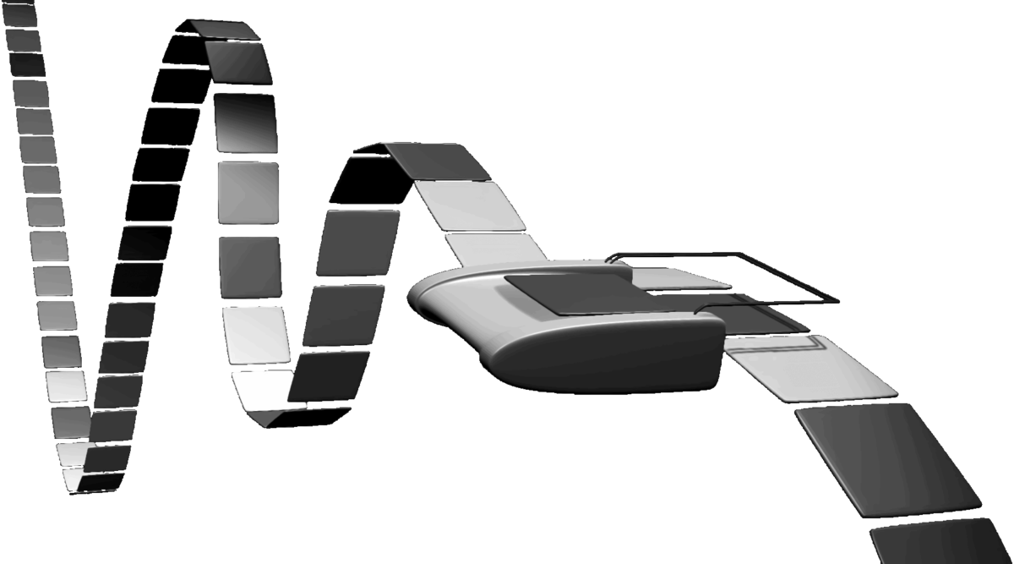
מכונת טיורינג - הגדרה
מכונת טיורינג היא מודל חישובי, שימושי לתיאור חישוב ע"י מחשב.
חומרה:
סרט אינסופי (לימין) של תאים, לכל תא יש אינדקס.
ראש קורא כותב שיכול לזוז על גבי הסרט. (נסמן ע"י חץ קטן)

Slide 3
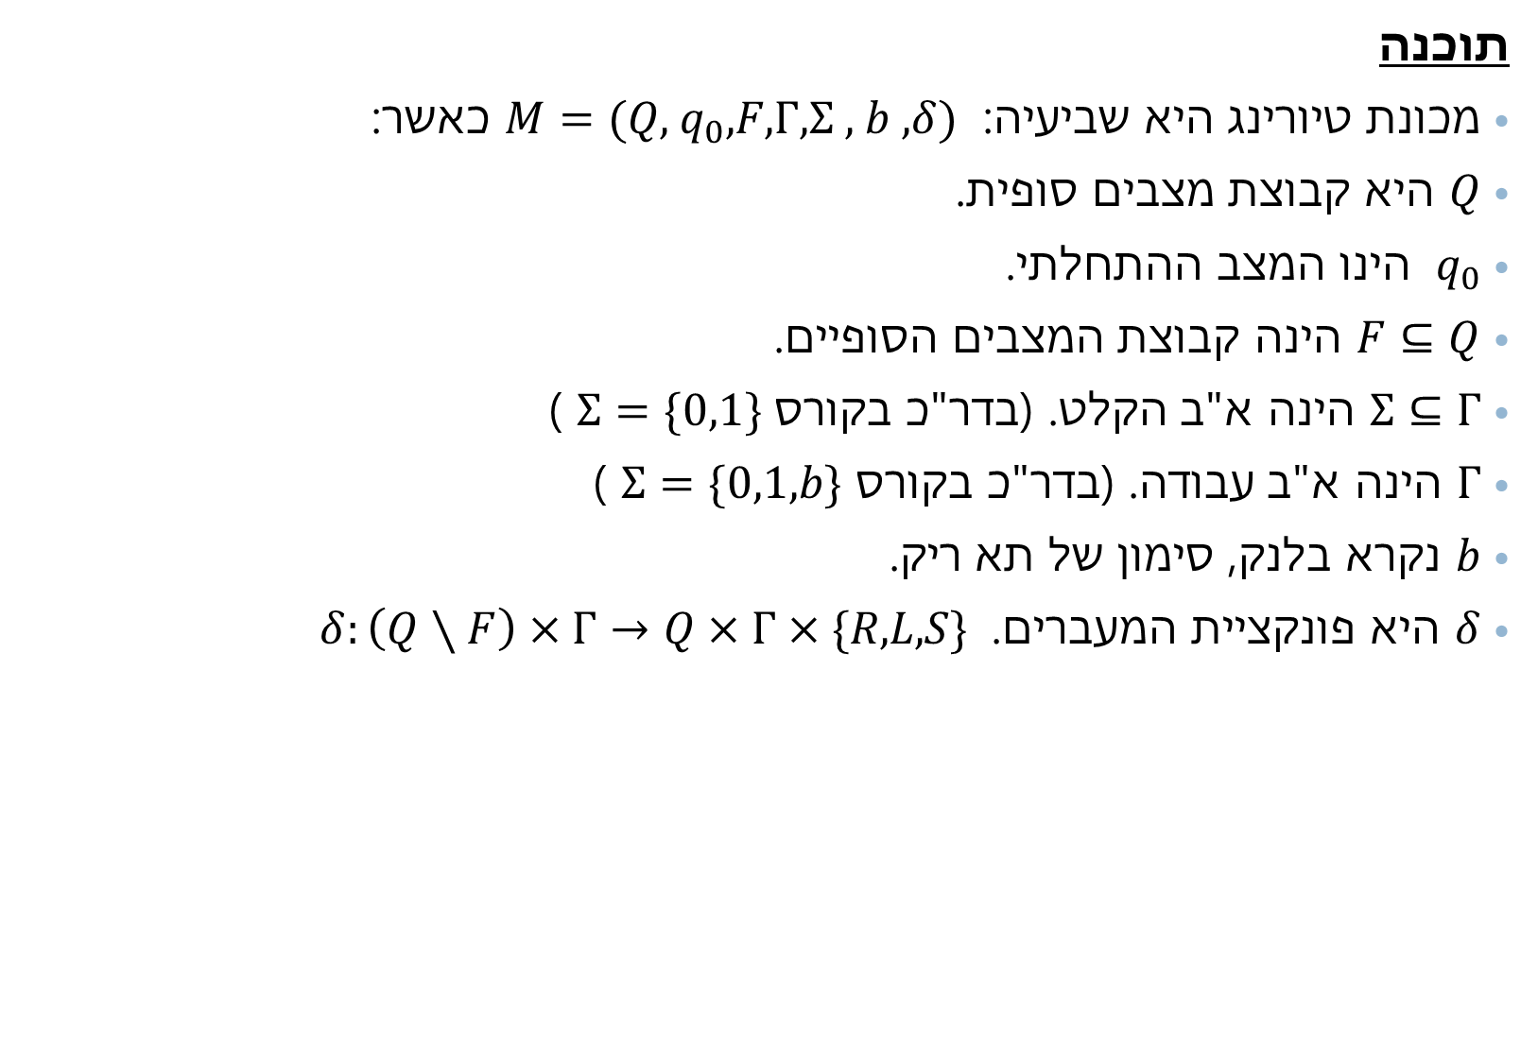
מכונת טיורינג
תוכנה
מכונת טיורינג היא שביעיה: $M=(Q, { q}_{0}, F, Γ, Σ , b ,δ)$ כאשר:
$Q$ היא קבוצת מצבים סופית.
${ q}_{0}$ הינו המצב ההתחלתי.
$F⊆Q$ הינה קבוצת המצבים הסופיים.
$Σ⊆Γ$ הינה א"ב הקלט. (בדר"כ בקורס $Σ=\{0,1\}$ )
$Γ$ הינה א"ב עבודה. (בדר"כ בקורס $Σ=\{0,1,b\}$ )
$b$ נקרא בלנק, סימון של תא ריק.
$δ$ היא פונקציית המעברים. $δ:\left(Q∖F\right)×Γ→Q×Γ×\{R,L,S\}$

Slide 4
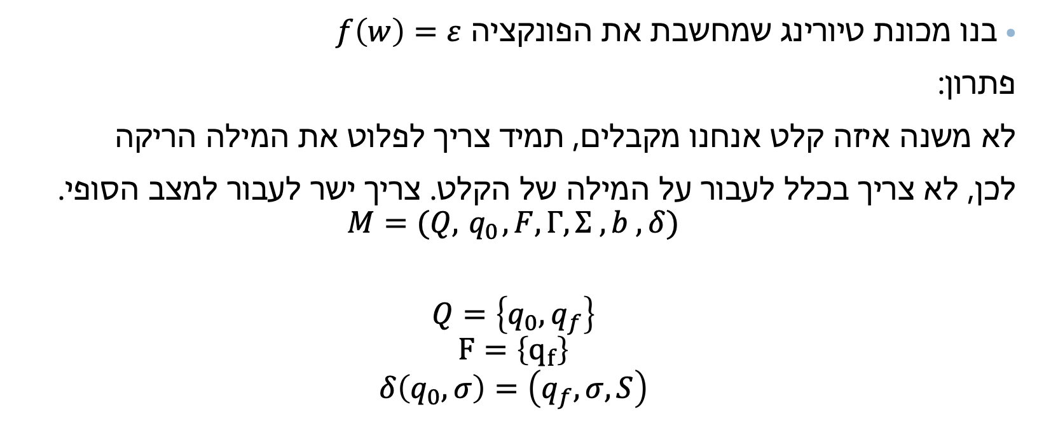
דוגמאות לבניית מכונות טיורינג
בנו מכונת טיורינג שמחשבת את הפונקציה $f\left(w\right)=ε$
פתרון:
לא משנה איזה קלט אנחנו מקבלים, תמיד צריך לפלוט את המילה הריקה
לכן, לא צריך בכלל לעבור על המילה של הקלט. צריך ישר לעבור למצב הסופי.
$$M=(Q, { q}_{0}, F, Γ, Σ , b ,δ)$$
$$Q=\left\{q_{0},q_{f}\right\}$$
$$F=\left\{q_{f}\right\}$$
$$δ\left(q_{0}, σ\right)=\left(q_{f},σ,S\right)$$

Slide 5
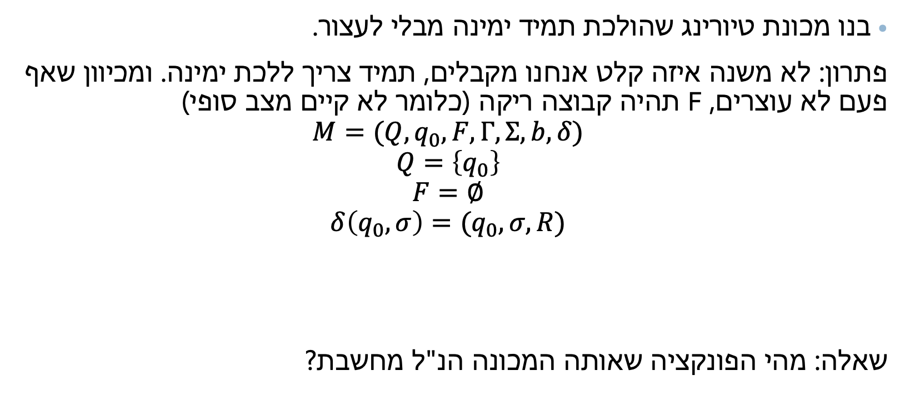
דוגמאות לבניית מכונות טיורינג
בנו מכונת טיורינג שהולכת תמיד ימינה מבלי לעצור.
פתרון: לא משנה איזה קלט אנחנו מקבלים, תמיד צריך ללכת ימינה. ומכיוון שאף פעם לא עוצרים, F תהיה קבוצה ריקה (כלומר לא קיים מצב סופי)
$$M=(Q,q_{0}, F, Γ, Σ,b, δ)$$
$$Q=\left\{q_{0}\right\}$$
$$F=∅$$
$$δ\left(q_{0}, σ\right)=(q_{0}, σ, R)$$
שאלה: מהי הפונקציה שאותה המכונה הנ"ל מחשבת?

Slide 6
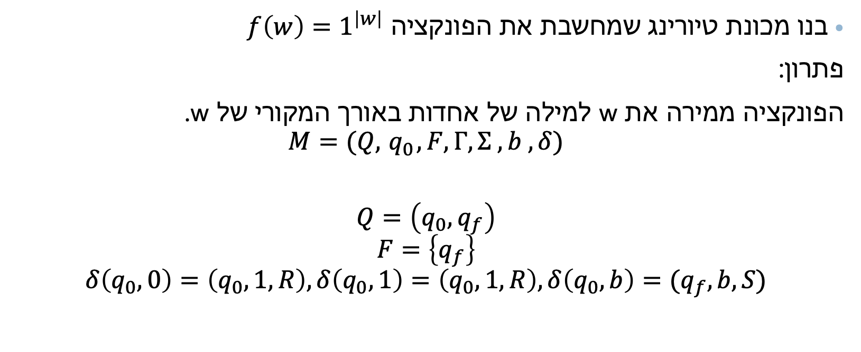
דוגמאות לבניית מכונות טיורינג
בנו מכונת טיורינג שמחשבת את הפונקציה $f\left(w\right)=1^{\left|w\right|}$
פתרון:
הפונקציה ממירה את w למילה של אחדות באורך המקורי של w.
$$M=(Q, { q}_{0}, F, Γ, Σ , b ,δ)$$
$$Q=\left(q_{0},q_{f}\right)$$
$$F=\left\{q_{f}\right\}$$
$$δ\left(q_{0}, 0\right)=\left(q_{0}, 1,R\right), δ\left(q_{0},1\right)=\left(q_{0},1, R\right), δ\left(q_{0},b\right)=(q_{f},b,S)$$

Slide 7
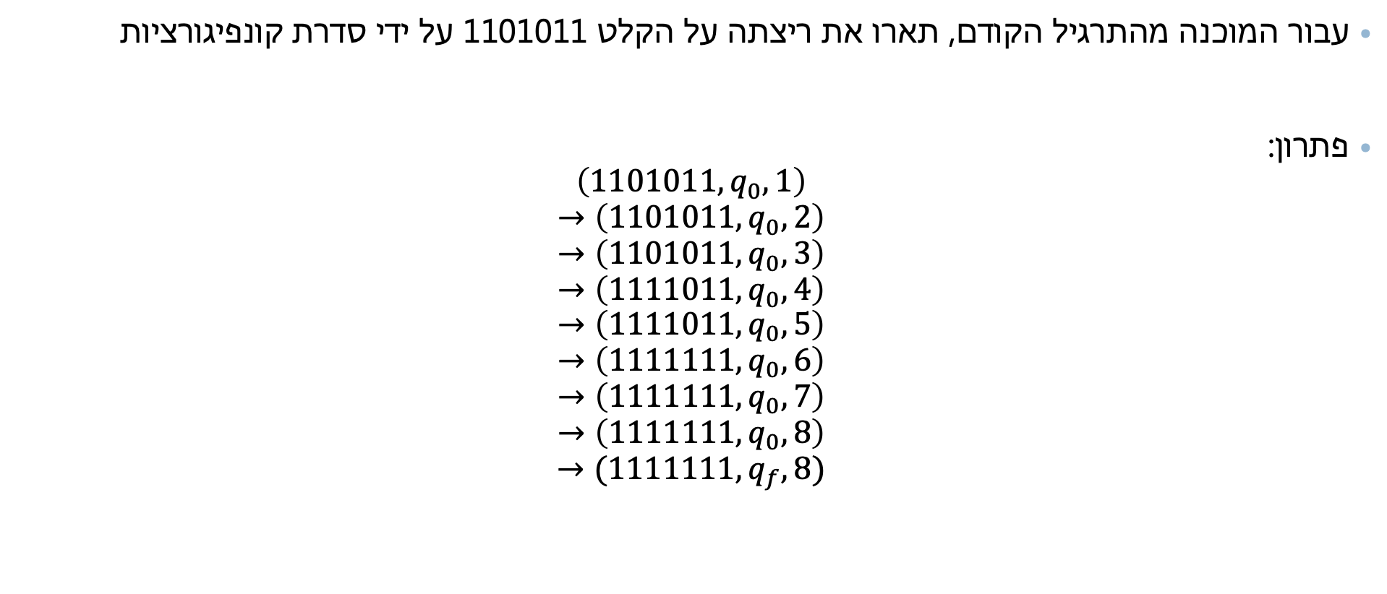
תרגיל
עבור המוכנה מהתרגיל הקודם, תארו את ריצתה על הקלט 1101011 על ידי סדרת קונפיגורציות
פתרון:
$$\left(1101011,q_{0},1\right)$$
$$→\left(1101011,q_{0},2\right)$$
$$→\left(1101011,q_{0},3\right)$$
$$→\left(1111011,q_{0},4\right)$$
$$→\left(1111011,q_{0},5\right)$$
$$→\left(1111111,q_{0},6\right)$$
$$→\left(1111111,q_{0},7\right)$$
$$→\left(1111111,q_{0},8\right)$$
$$→(1111111,q_{f},8)$$

Slide 8
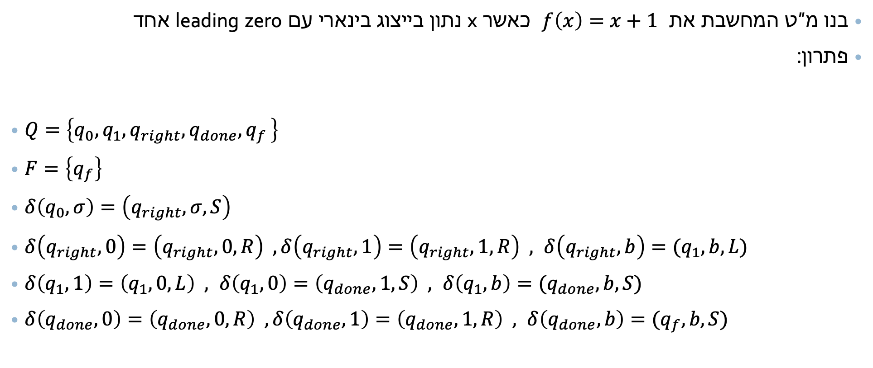
תרגיל
בנו מ״ט המחשבת את $f\left(x\right)=x+1$ כאשר x נתון בייצוג בינארי עם leading zero אחד
פתרון:
$Q=\left\{q_{0},q_{1},q_{right}{,q_{done},q}_{f}\right\}$
$F=\left\{q_{f}\right\}$
$δ\left(q_{0}, σ\right)=\left(q_{right},σ,S\right)$
$δ\left(q_{right}, 0\right)=\left(q_{right},0,R\right) ,δ\left(q_{right}, 1\right)=\left(q_{right},1,R\right) , δ\left(q_{right}, b\right)=(q_{1}, b,L)$
$δ\left(q_{1}, 1\right)=\left(q_{1},0,L\right) , δ\left(q_{1},0\right)=\left(q_{done},1,S\right) , δ\left(q_{1},b\right)=(q_{done},b,S)$
$δ\left(q_{done}, 0\right)=\left(q_{done},0,R\right) ,δ\left(q_{done}, 1\right)=\left(q_{done},1,R\right) , δ\left(q_{done},b\right)=(q_{f},b,S)$

Slide 9
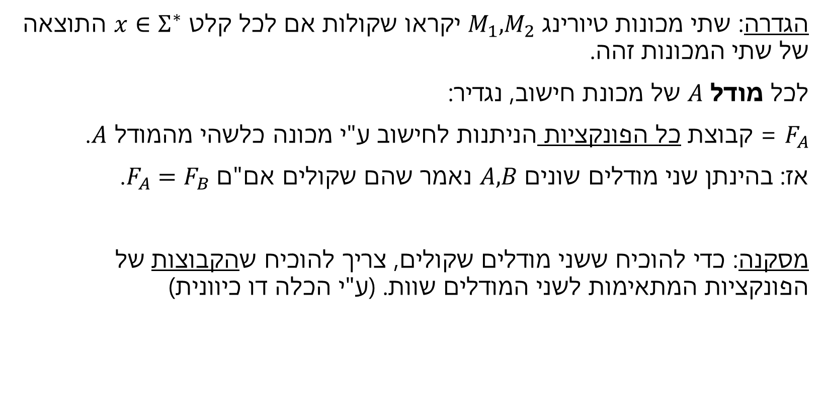


שקילות מודלים – מכונות שקולות
הגדרה: שתי מכונות טיורינג $M_{1},M_{2}$ יקראו שקולות אם לכל קלט $x∈Σ^{∗}$ התוצאה של שתי המכונות זהה.
לכל מודל $A$ של מכונת חישוב, נגדיר:
$F_{A}$ = קבוצת כל הפונקציות הניתנות לחישוב ע"י מכונה כלשהי מהמודל $A$.
אז: בהינתן שני מודלים שונים $A,B$ נאמר שהם שקולים אם"ם $F_{A}=F_{B}$.
מסקנה: כדי להוכיח ששני מודלים שקולים, צריך להוכיח שהקבוצות של הפונקציות המתאימות לשני המודלים שוות. (ע"י הכלה דו כיוונית)

Slide 10
איך מוכיחים שקילות מודלים בתכלס?
כיוון ראשון:
ניקח מכונה (כללית) מהמודל הראשון, ונמיר אותה למכונה שקולה מהמודל השני.
כלומר נדאג שהפונקציה אותה המכונה החדשה מחשבת, זהה לפונקציה של המכונה הראשונה.
כיוון שני: אותה דבר רק הפוך.
(ניקח מכונה מהמודל השני ונמיר למכונה שקולה מהמודל הראשון.)
הערה: בדר"כ אחד הכיוונים יהיה קל להוכיח, והשני ידרוש מעט עבודה

Slide 11
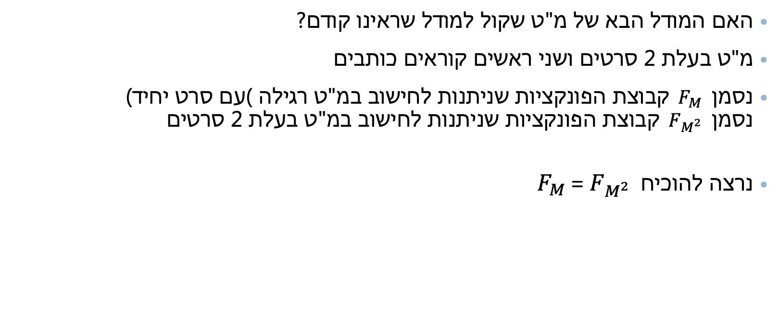
תרגיל- מ"ט עם k סרטים
האם המודל הבא של מ"ט שקול למודל שראינו קודם?
מ"ט בעלת 2 סרטים ושני ראשים קוראים כותבים
נסמן $F_{M }$קבוצת הפונקציות שניתנות לחישוב במ"ט רגילה (עם סרט יחיד) נסמן $F_{M^{2} }$קבוצת הפונקציות שניתנות לחישוב במ"ט בעלת 2 סרטים
נרצה להוכיח $F_{M }$= $F_{M^{2} }$

Slide 12
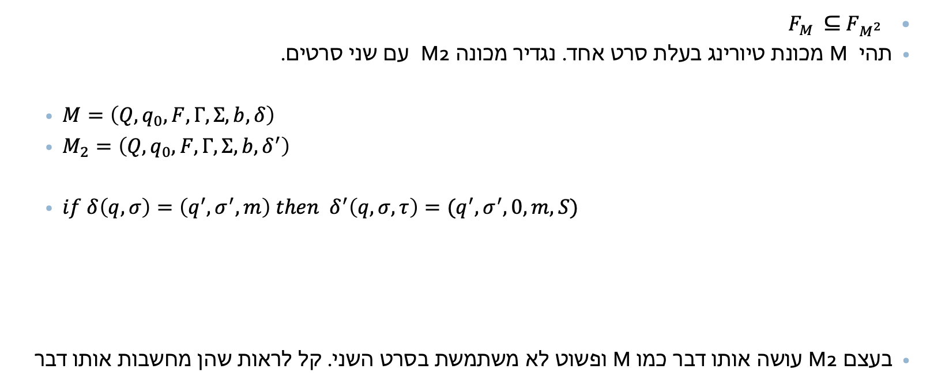
כיוון ראשון (טריוויאלי)
$F_{M }⊆$ $F_{M^{2} }$
תהי M מכונת טיורינג בעלת סרט אחד. נגדיר מכונה M2 עם שני סרטים.
$M=\left(Q,q_{0}, F, Γ, Σ,b, δ\right)$
$M_{2}=\left(Q,q_{0},F,Γ,Σ,b,δ^{′}\right)$
$if δ\left(q,σ\right)=\left(q^{′}, σ^{′},m\right) then δ^{′}\left(q,σ, τ\right)=(q^{′}, σ^{′},0,m,S)$
בעצם M2 עושה אותו דבר כמו M ופשוט לא משתמשת בסרט השני. קל לראות שהן מחשבות אותו דבר
תו לסרט הראשון
תו לסרט השני
תנועה בסרט הראשון
תנועה בסרט השני

Slide 13
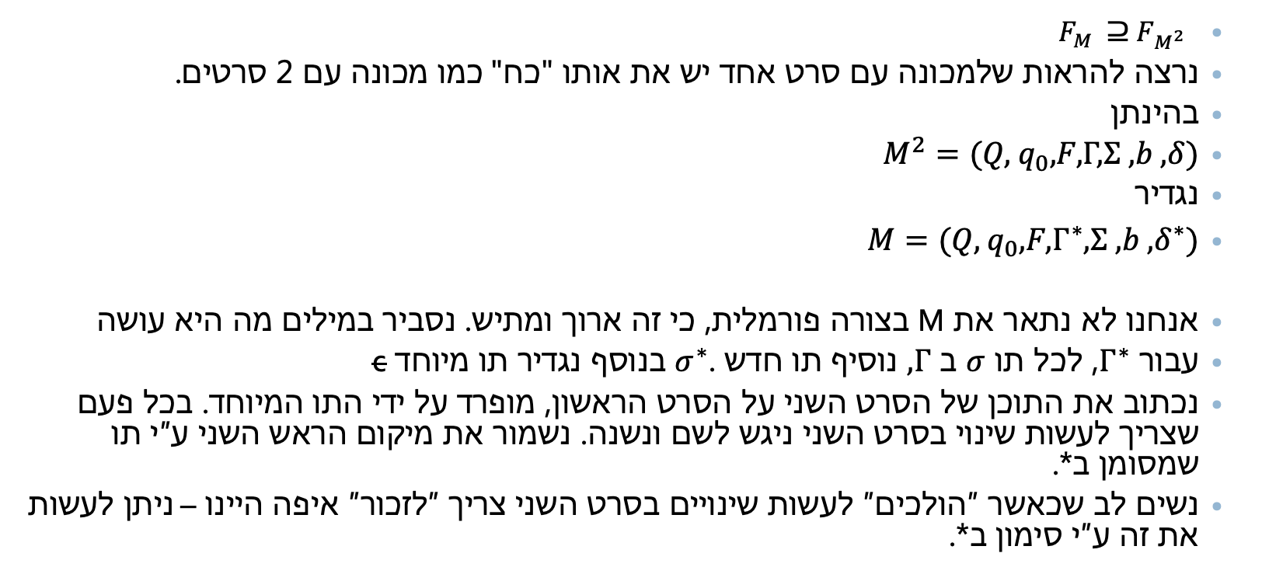
כיוון שני
$F_{M }⊇$ $F_{M^{2} }$
נרצה להראות שלמכונה עם סרט אחד יש את אותו "כח" כמו מכונה עם 2 סרטים.
בהינתן
$M^{2}=(Q, { q}_{0}, F, Γ, Σ , b ,δ)$
נגדיר
$M=(Q, { q}_{0}, F, Γ^{∗}, Σ , b ,δ^{∗})$
אנחנו לא נתאר את M בצורה פורמלית, כי זה ארוך ומתיש. נסביר במילים מה היא עושה
עבור $Γ^{∗}$, לכל תו $σ$ ב $, Γ$ נוסיף תו חדש $σ^{∗}$. בנוסף נגדיר תו מיוחד c
נכתוב את התוכן של הסרט השני על הסרט הראשון, מופרד על ידי התו המיוחד. בכל פעם שצריך לעשות שינוי בסרט השני ניגש לשם ונשנה. נשמור את מיקום הראש השני ע״י תו שמסומן ב*.
נשים לב שכאשר ״הולכים״ לעשות שינויים בסרט השני צריך ״לזכור״ איפה היינו – ניתן לעשות את זה ע״י סימון ב*.

Slide 14
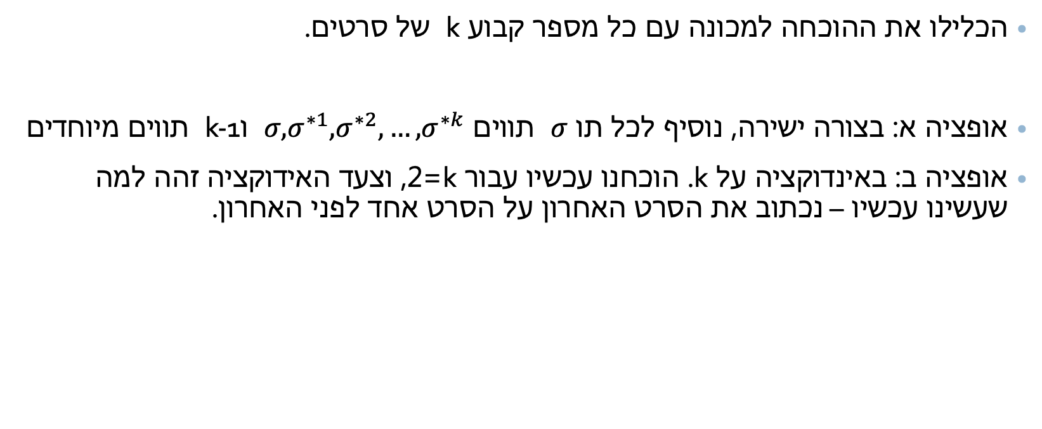
תרגיל
הכלילו את ההוכחה למכונה עם כל מספר קבוע k של סרטים.
אופציה א: בצורה ישירה, נוסיף לכל תו $σ$ תווים $σ,σ^{∗1}, σ^{∗2},…,σ^{∗k}$ וk-1 תווים מיוחדים
אופציה ב: באינדוקציה על k. הוכחנו עכשיו עבור k=2, וצעד האידוקציה זהה למה שעשינו עכשיו – נכתוב את הסרט האחרון על הסרט אחד לפני האחרון.

